Slide 1
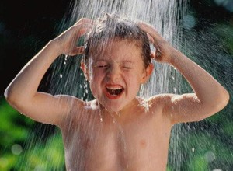
Иммунитет
Творческая работа
Ученицы 9 – А класса
Швечиковой Владиславы

Slide 2
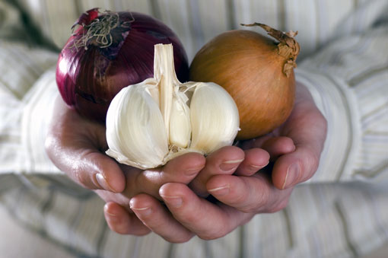
Немного теории
Иммунитет (лат. immunitas — освобождение, избавление от чего-либо, избавление от себя — невосприимчивость, сопротивляемость организма к инфекционным агентам (в том числе — болезнетворным бактериям) и чужеродным веществам). Способность организма противостоять изменению его нормального функционирования под воздействием внешних факторов.

Slide 3
Виды иммунитета
Специфический
Неспецифический
Специфический иммунитет носит индивидуальный характер и формируется на протяжении всей жизни человека в результате контакта его иммунной системы с различными микробами и антигенами. Специфический иммунитет сохраняет память о перенесенной инфекции и препятствует ее повторному возникновению.
Неспецифический иммунитет носит видоспецифический характер, то есть практически одинаков у всех представителей одного вида. Неспецифический иммунитет обеспечивает борьбу с инфекцией на ранних этапах ее развития, когда специфический иммунитет еще не сформировался.

Slide 4
Имунная система
Паразиты
Токсины
Бактерии
Вирусы
Загрязнение
Что рушит нашу иммунную систему

Slide 6
Органы иммунной системы
Иммунная система состоит из нескольких органов, способных производить или накапливать лимфоциты - разновидность белых клеток крови лимфоидного происхождения, вырабатывающие антитела. Такими органами являются красный костный мозг, лимфатические узлы, селезенка и кишечные пластинки Пэйе, а также тимус - эндокринная железа, расположенная под грудиной, спереди трахеи.
В качестве реакции на присутствие микробов в организме лимфоциты вырабатывают антитела - белки, которые устремляются к антигенам - токсичным веществам микробов. Миссия антител состоит в том, чтобы бороться избирательно с вредным воздействием антигенов, присоединяясь к ним.

Slide 7
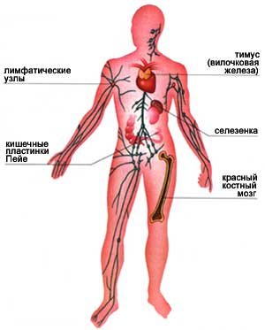
Эта реакция антиген-антитело, происходящая в плазме крови, образует первичную иммунную реакцию, которая нейтрализует чужеродные молекулы или микробы, их содержащие.
Кроме того, лимфоциты наделены «иммунной памятью»: они помнят, как образуется специфическое антитело для определенного антигена. Это значит, что если один и тот же антиген проникает вторично в один и тот же организм, образование антител идет значительно быстрее и их образуется больше.
Эта реакция называется вторичной иммунной реакцией.

Slide 8
Несколько советов помогут укрепить Ваш иммунитет
Положительно влияет на иммунитет регулярное питание в одно и то же время, лучше всего разделить всю пищу на 4-5 приемов. Так же не рекомендуется ужинать поздно вечером – эти приемы пищи только отнимают у организма силы. Так же следует помнить о том, что рацион должен быть разнообразным и включать в себя свежие овощи, фрукты и молочные продукты. Очень важно употребление кисломолочных продуктов, содержащих пробиотики, таких как кефир, йогурт и сыры. Эти бактерии способствуют перевариванию пищи, снижают уровень холестерина и повышают сопротивляемость организма.

Slide 9
Очень сильно подрывает силы нашего организма, а с ним и иммунитет ,недосыпание. Очень многие забывают о том, что спать нужно не менее восьми часов ежедневно, при этом в выходные не стоит расслабляться и ложиться поздно, чтобы на следующий день встать из постели только к обеду. Необходимо поддерживать режим дня все время, а не только в рабочие будни, потому что сбивание установившегося за пять дней биоритма вредит организму, а с ним и иммунитету.
Одно из условий хорошего иммунитета – наличие физических нагрузок, потому что ничто так не ослабляет организм, как отсутствие движения. При этом не обязательно ходить в спортзал и поднимать там тяжести – прислушайтесь к организму. Кому-то будет достаточно утренней гимнастики, кому-то удовольствие доставят танцы или пробежки. Единственное наставление: нагрузки должны быть регулярными, желательно два-три раза в неделю, и умеренными, не доводящими организм до полного изнеможения. Двигайтесь и будьте здоровы!

Slide 11
А также…
Вирусная инфекция очень сильно чувствительна к температурному фактору. Не зря наш мудрый организм, чтобы ускорить борьбу с вирусами поднимает температуру тела. Развитие большинства вирусов очень сильно подавляется при температуре 39 – 40 градусов. Из этого факта можно сделать два вывода:
1. Если в организме появляется температура (в разумных пределах - до 39 градусов по Цельсию) не спешите её снижать различными медикаментами. При повышенной температуре тела вирусы очень быстро погибают, и продолжительность болезни уменьшается в несколько раз. При понижении температуры вирусы себя прекрасно чувствуют, а болезнь приобретает вялотекущий, длительный характер.
2. Для профилактики борьбы с вирусами (в частности, вирусами гриппа) нам необходимо периодически повышать температуру тела. Проще и эффективней всего это делать, посещая раз в неделю сауну или русскую парную. Благодаря, этой процедуры вы сможете эффективно и главное - приятно очистить организм снаружи и подавить ту инфекцию, которая проникла внутрь организма. Не рекомендуется посещать парную, если у вас уже повышенная температура тела.

Slide 12
Сейчас получает большое распространение современный и достаточно эффективный способ улучшения работы иммунной системы с помощью прививок. При этом методе в организм вводят ослабленный вирус, который быстро погибает, благодаря этому организм вырабатывает иммунитет к данной вирусной инфекции. Эффективность этого метода очень сильно зависит от таких факторов:
1. Необходима как минимум ежегодная вакцинация. Данный тип иммунитета не сохраняется долго в нашем организме (максимум 3 – 6 месяцев)
2. Вакцина влияет только на определённый вид вируса гриппа (как известно, вирус гриппа очень сильно изменяется от сезона к сезону). Если вы получили вакцину не от того вида вируса, который пришёл в ваш регион, то эффективность данной процедуры будет минимальная.
3. На эффективность вакцинации играет роль фирма-производитель препарата, то есть качество лекарственного средства, способы транспортировки, хранения. При нарушении правил транспортировки и хранения вакцина теряет эффективность, и все усилия укрепить иммунитет таким способом будут бесплодны.

Slide 13
Кушайте побольше фруктов и овощей!Тем самым поможете своему иммунитету!

